Slide 1
Unidad 1.2.
La importancia del código

Slide 2

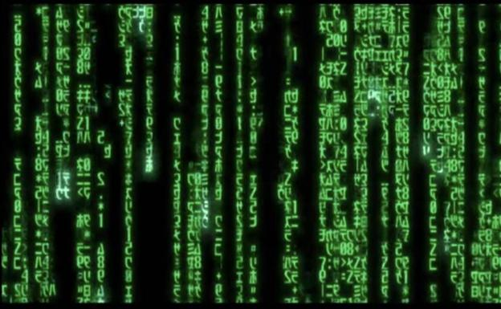
GUI vs. Code
Graphical User Interface (GUI)
Code

Slide 3
Pros y contras
 | Pros | Contras
GUI | Fácil de aprender. Intuitivo Visualmente agradable Eficiente pero… depende | Incrementa errores humanos Baja reproducibilidad Ineficiente para rutinas complejas Muchas veces, software privativo
Code | Reduce errores humanos Favorece reproducibilidad Empodera Libera Alfabetiza computacionalmente Aprendes mas lenguajes. Incrementa competitividad Es cool y te hace ver muy inteligente Muchas opciones software libre | Curva de aprendizaje empinada Inicialmente poco intuitivo Visualmente poco agradable para no geeks Requiere paciencia Poco eficiente para hacer cosas muy sencillas.

Slide 4
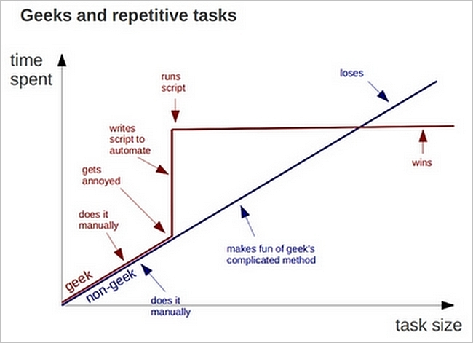
Eficiencia

Slide 5
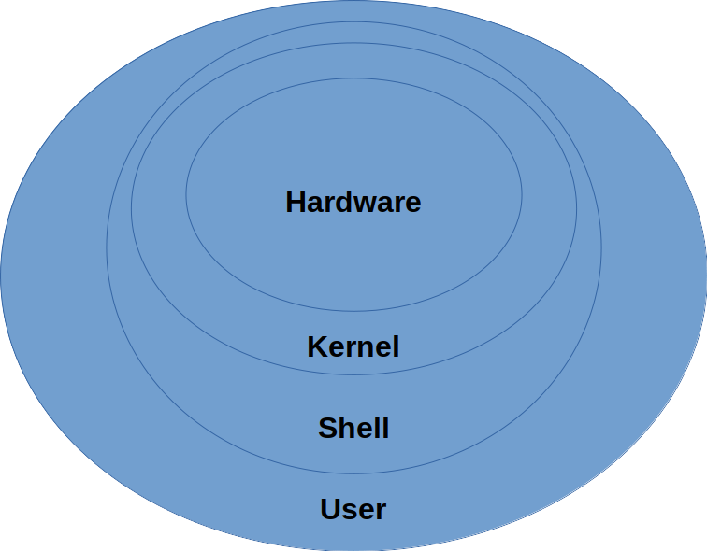
Kernel: Software que controla la computadora, acceso recursos (memoria, CPU, disco duro, tarjeta de video)
Hardware
Shell: lee comandos tecleados por el
usuario y los ejecuta. Puede ser usado para scribir programas (ej. bash shell)
Kernel
Shell
User

Slide 6
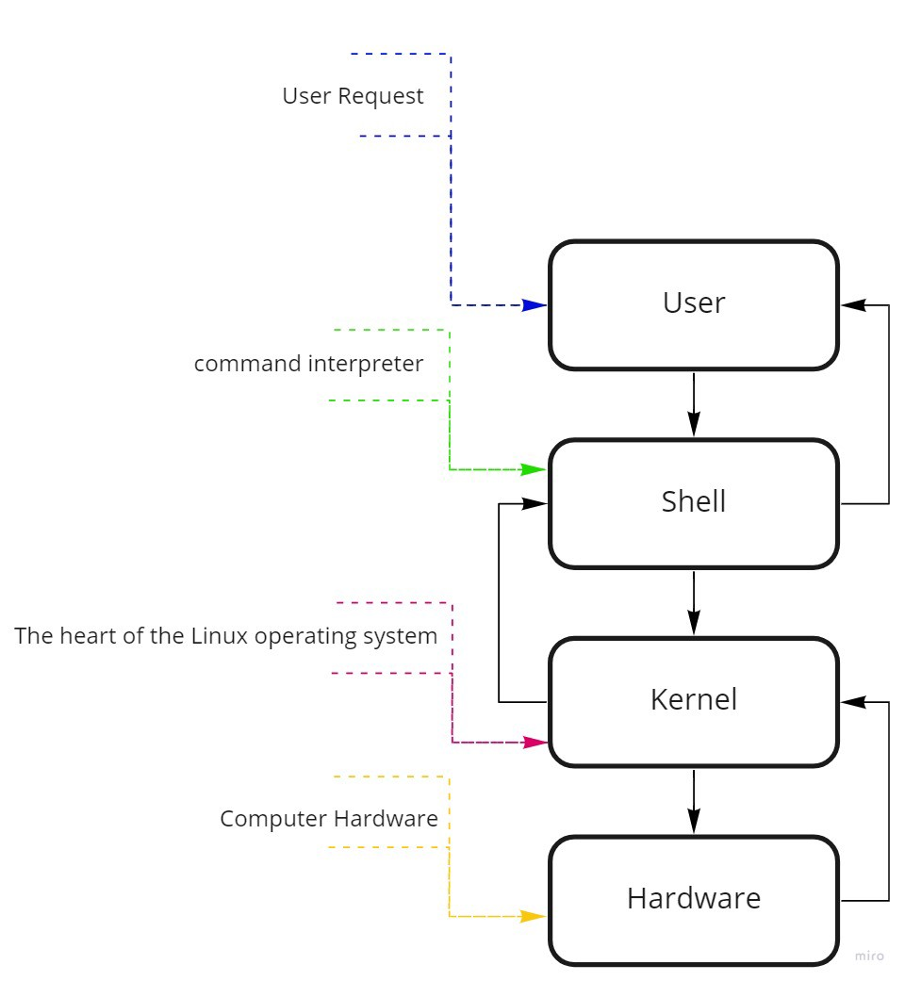

Slide 7


Hola mundo!
Source code
print (“Hola mundo!”)

Slide 8
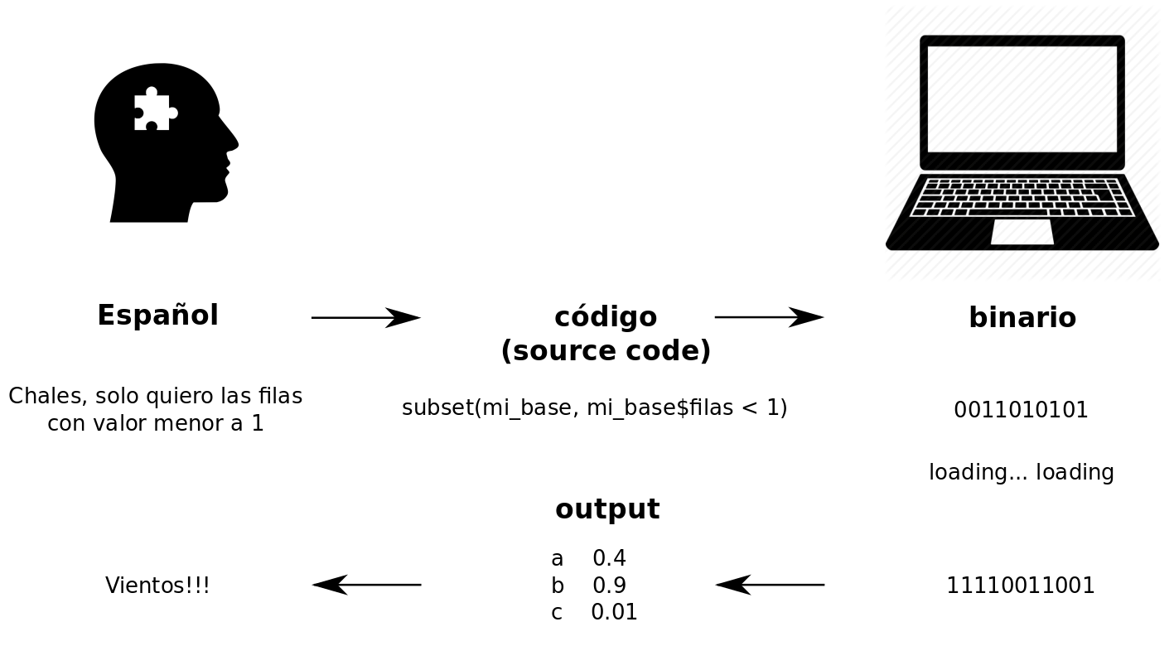
¿Qué es coding?
El poder escribir en un lenguaje que la computadora pueda traducir para luego
entender.

Slide 9
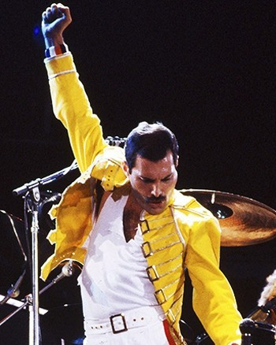
¿Qué es coding?
El poder escribir en un lenguaje que la computadora pueda traducir para luego
entender.

Slide 10
¿Qué es un programa?
Source Code
Source code
Funciones
Comandos
Paquetes (ej. lme4)
Librerias
Computadora procesa
Software (ej. R)
Resultado
Un software que es ejecutado en una computadora y realiza alguna función determinada
mediante un proceso.
El software contiene código escrito que instruye a la computadora sobre que hacer
El código tiene funciones y comandos escritos por el programador que en
conjunto reciben el nombre de source code.

Slide 11

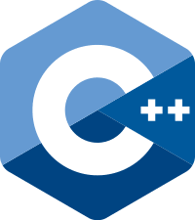
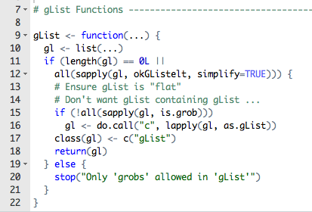
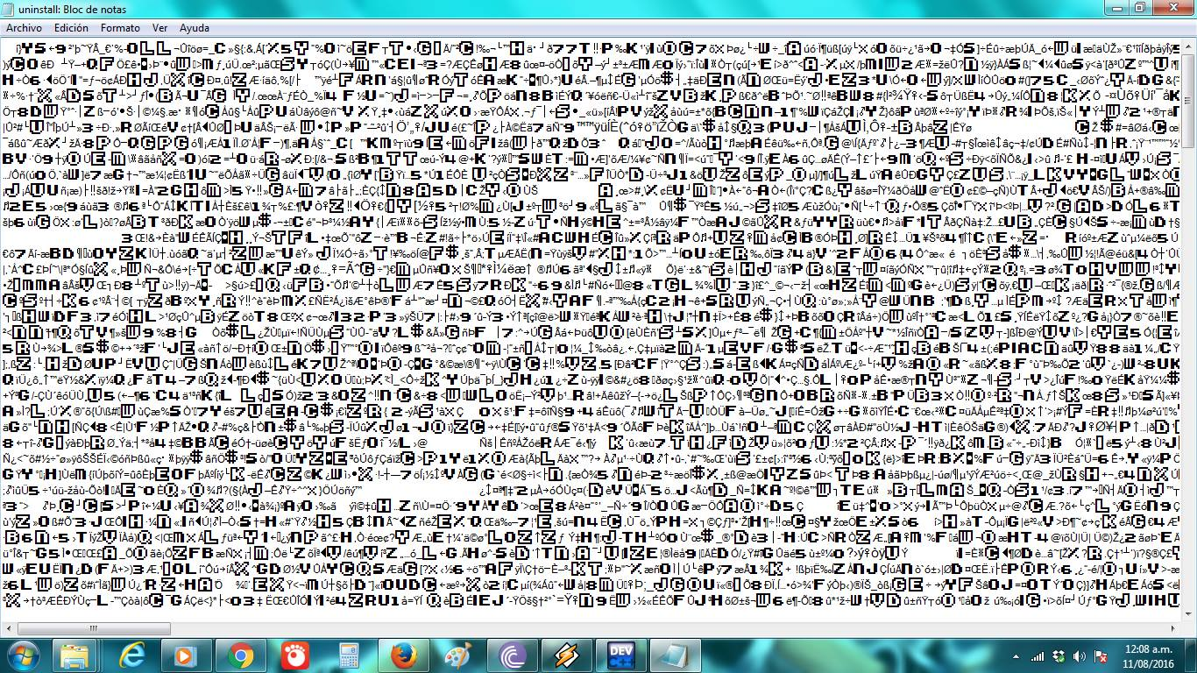

Programas compilados vs interpretadores
Source code
(text file)
Compila
compilados

Slide 12
Programas compilados vs interpretadores
Source code
(text file)
Compila
compilados
Interprete

Slide 13
Compiled (compilados): Programas que tienen que ser traducidos a lenguaje binario
(compilados) para ser ejecutados sin necesidad de traducir de nuevo.
Son muy eficientes ya que no se utiliza recurso de procesamiento para traducir más que una
sola vez.
Interpreted (Interpretadores): Programas que a pesar de estar compilados,
interpretan el source code. Esto implica que tienen que reinterpretar cada linea de código
Cada vez que se ejectua.

Slide 14
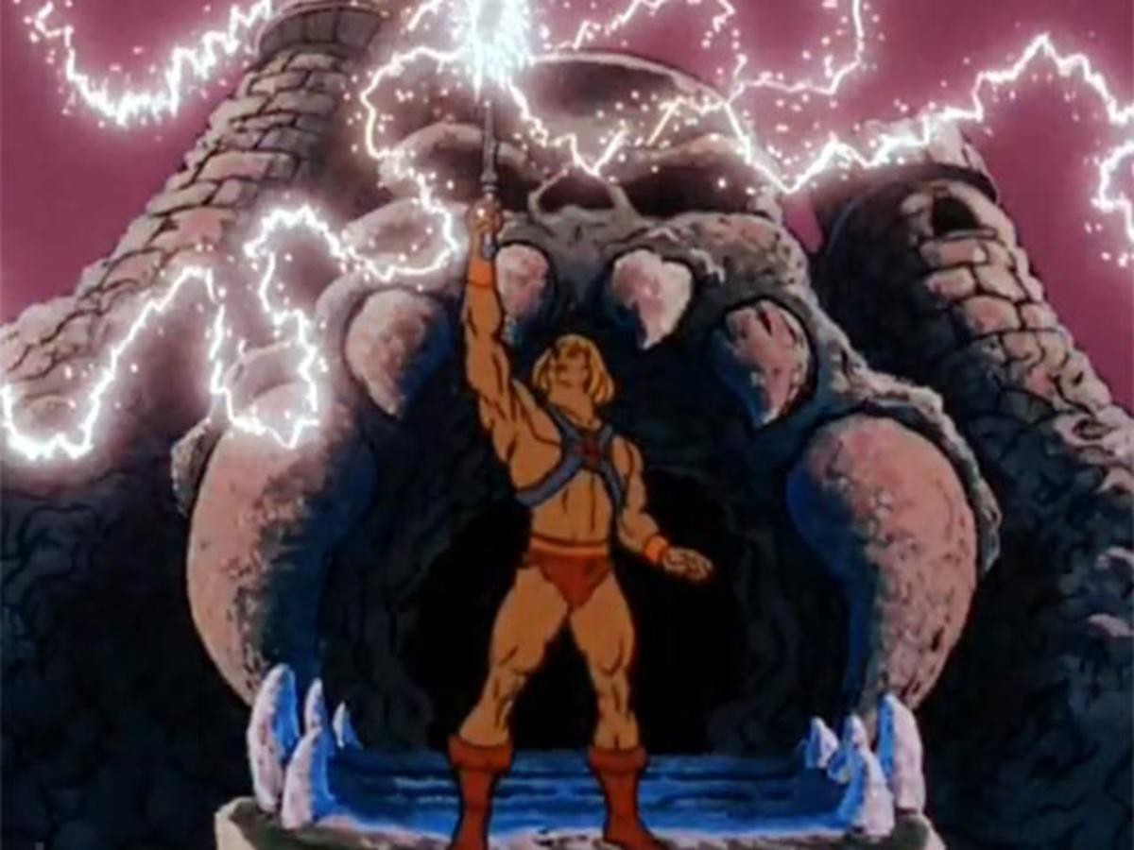
¿Por qué aprender código?
Favorece reproducibilidad
Documenta nuestros procedimientos (carpinteria de datos, análisis, comunicación
de resultados)
Abre las puertas a aprender nuevos lenguajes y ser más competitivo
Empodera

Slide 15

Crísis de reproducibilildad
De 1,576 investigadores encuestados 70% no han podido replicar el trabajo de otros,
50% ni su propio trabajo.
Bakker y Penny, Nature (2016)

Slide 16
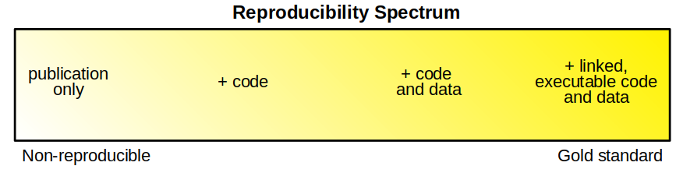
Sobre reproducibilidad
“Non-reproducible single occurrences are of no significance to science.”
Popper (1959)
Reproducibilidad: Requiere mínimos ajustes para obtener los mismos resultados.
Implica que el fenómeno puede ser obtenido con pequeñas diferencias en las
condiciones experimentales.
Replicabilidad: Requiere que las condiciones sean exactas para obtener los mismos
Resultados.
Peng, Science (2011)

Slide 17
Recomendaciones para reproducibilidad
Escribe código para humanos, no para computadoras
Deja que la computadora haga el trabajo pesado
Invierte tiempo en desarrollar funciones que usarás frecuentemente
Ordena cada proyecto en un directorio particular
Trabaja con relative paths, evita absolute paths
En ese directorio asegurate de tener.
  .Rproj el file del proyecto R
  Bases de datos (.xls, .csv, .txt, etc)
  .R el file donde estará escrito el código
  .Rdata files si es que son necesarios, que contienen el ambiente y objetos
  de la sesión
  README.txt file dando información sobre:
      Origen de datos
      ¿Dónde están los files (path)
      ¿Qué contienen los files?
      ¿Qué parámetros se usaron para cada programa?
      ¿Qué versión del programa se uso?
      ¿Qué librerías y con qué fin se usaron?
Documenta todo (notebook, ej. Rstudio, Jupyther)
Se consistente con las secciones de tu código y con el estilo que uses.
Escribe funciones. Si repites más de dos veces un procedimiento haz una función.
Crea código que permita que las pruebas estadísticas, tablas, y figuras
sean reproducirles.
Si es posible, busca peer-reviewers (amigos) que chequen código, legibilidad y reproducibilidad.

Slide 18



Herramientas importantes para reproducibilidad
Rstudio
Markdown
Github
Ambiente de trabajo con R
Comunicar resultados
Notebook
Control de versiones
Favorece colaboración
Repositorio de programas
importantes

Slide 19
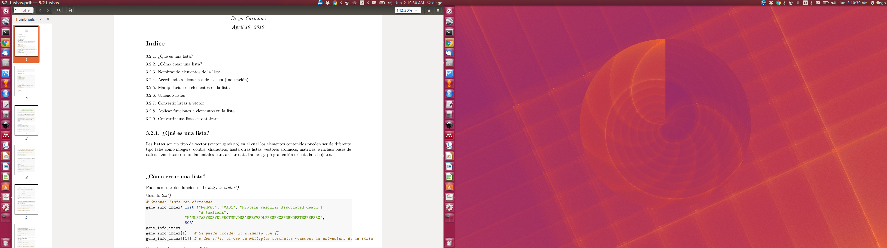
Ejemplo Markdown

Slide 20
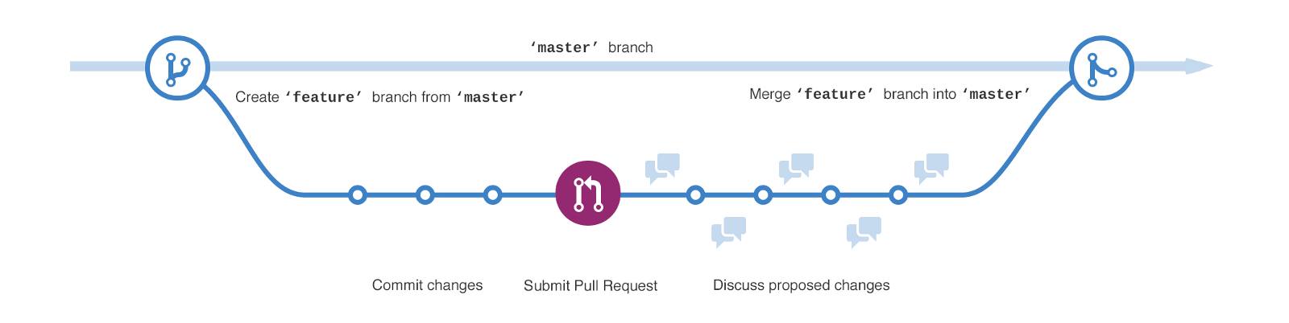
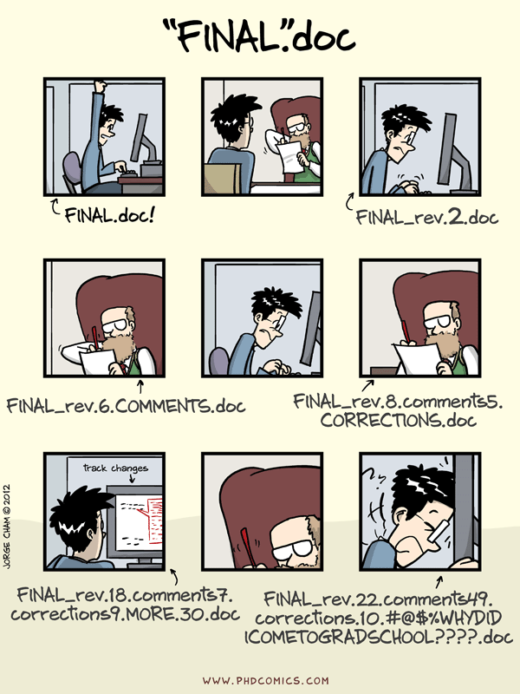

Slide 21
Actividad

Slide 22
Ensayo sobre software libre vs. software privativo.
Párrafo 1: Introducción
Punto general de reflexión
Introduce en general pros y contras de software libre y privativo
Introduce el punto que sea de interés para ti, estas a favor o en contra
Párrafo 2: Enfocate en Software libre
Da elementos sobre software libre
Pros y contras
Párrafo 3: Enfocate en Software privativo
Da elementos sobre software privativo
Pros y contras
Párrafo 4: Contrasta Software libre y privativo
Argumenta este contraste y utilizalo para soportar
Tu punto de vista introducido en el parrafo 1
Párrafo 5: Concluye apoyando tu postura.
Máximo 300 palabras por párrafo.

Slide 23
Ensayo sobre software libre vs. software privativo.
Párrafo 1: Introducción
Punto general de reflexión
Introduce en general pros y contras de software libre y privativo
Introduce el punto que sea de interés para ti, estas a favor o en contra
Párrafo 2: Enfocate en Software libre
Da elementos sobre software libre
Pros y contras
Párrafo 3: Enfocate en Software privativo
Da elementos sobre software privativo
Pros y contras
Párrafo 4: Contrasta Software libre y privativo
Argumenta este contraste y utilizalo para soportar
Tu punto de vista introducido en el parrafo 1
Párrafo 5: Concluye apoyando tu postura.
Máximo 300 palabras por párrafo.

Slide 24
Videos de apoyo
Richard Stallman (en ingles, en español; respectivamente)
https://www.youtube.com/watch?v=jUibaPTXSHk
https://www.youtube.com/watch?v=onrIApj3Cjs&t=48s
Linus Torvals TED talk
https://www.youtube.com/watch?v=MNXIXDbEmVc&t=206s
Documental sobre GNU-Linux
https://www.youtube.com/watch?v=9ip3UA_04LM
De acuerdo con Richard Stallman qué gran ventaja del free software no es discutida en este
Video
https://www.youtube.com/watch?v=2q91vTvc7YE

Slide 25

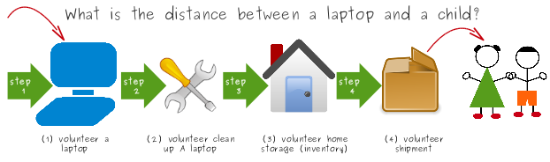
https://www.youtube.com/watch?time_continue=51&v=KMLAoeq0T54

